Slide 1
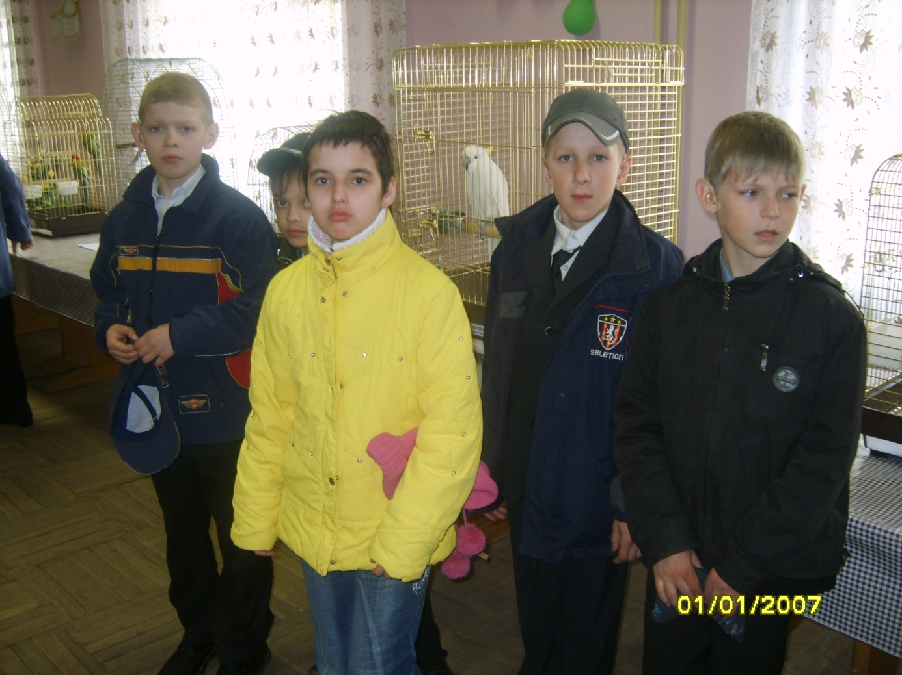
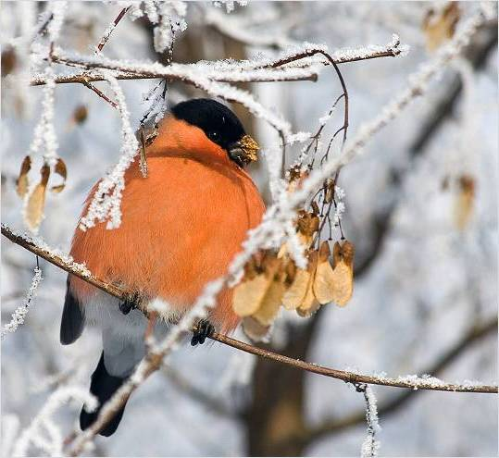
Птицы - наши
друзья

Slide 2
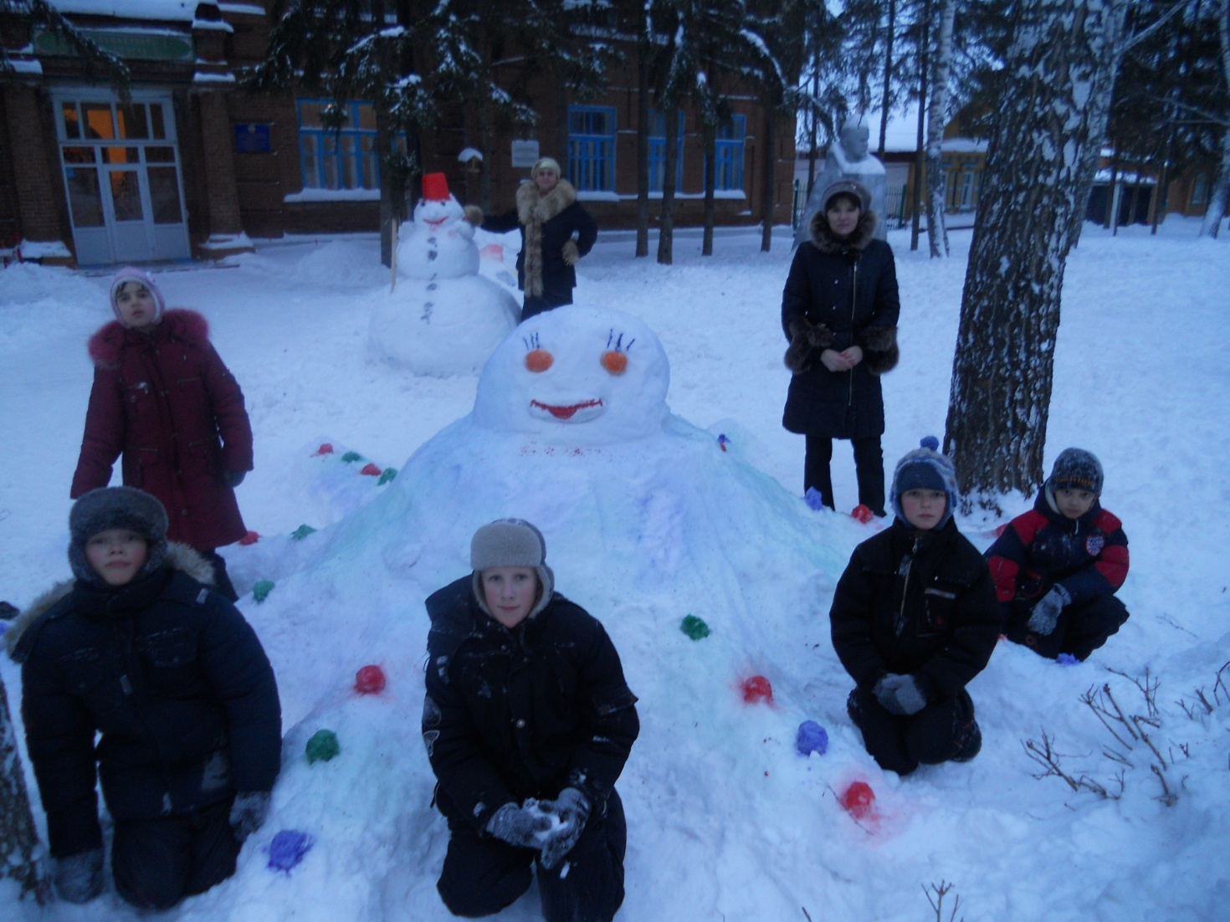
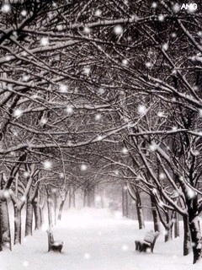
Улетéли птúчьи стáи,
Лес в сугрόбах дō ветвéй.
Вот тōгда мы и дождались
Наших северных гостей.

Slide 3
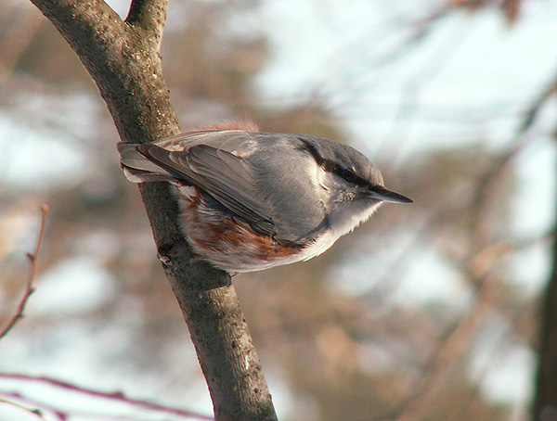
Кто там ловко и упорно
Лазит острым клювом вниз?
Это поползень проворный

Slide 4
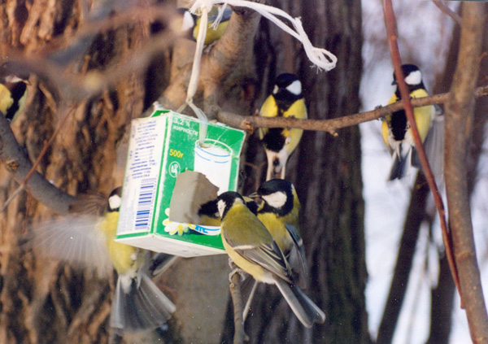
Перед стайкою синиц.

Slide 5
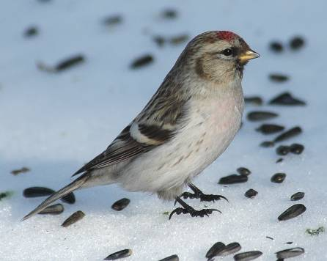
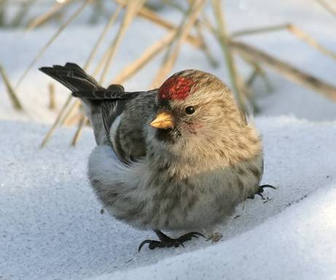
У опушки в старых ёлках
От зари и до зари
Разговор ведут чечётки,

Slide 6
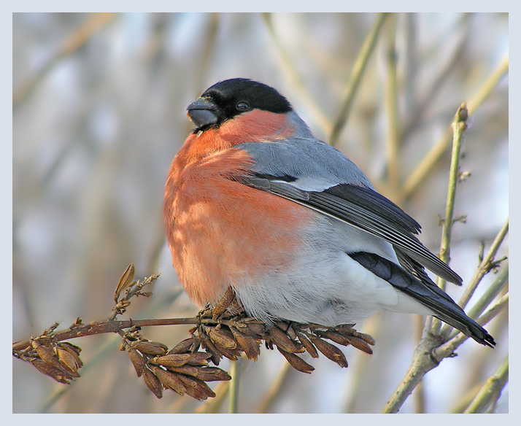
Громко вторят снегири.

Slide 7
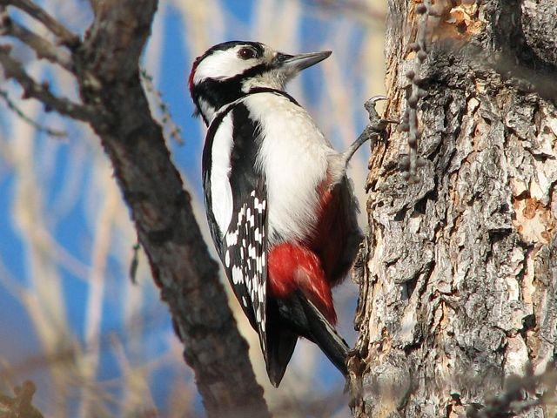
Пёстрый дятел крикнет громко,
Разогнав лесную тишь,

Slide 8
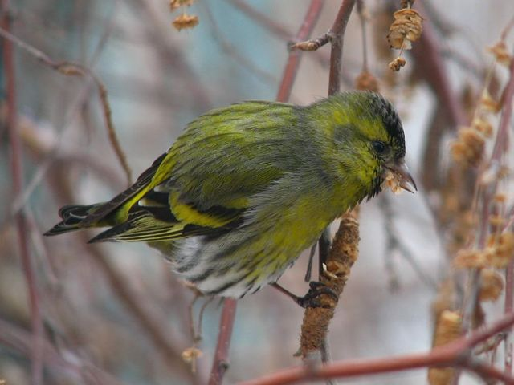
А на вырубках, на липах,
Отзовётся бойкий чиж.

Slide 9
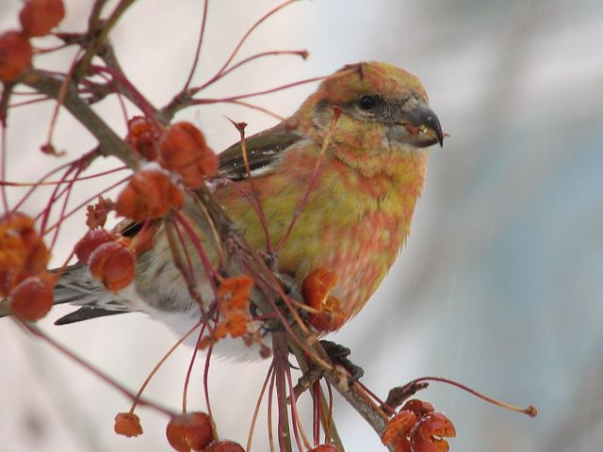
Мы могли ещё так много
Про лесных сказать певцов,
Как средь стужи и морозов
Вывел клёст своих птенцов.

Slide 10
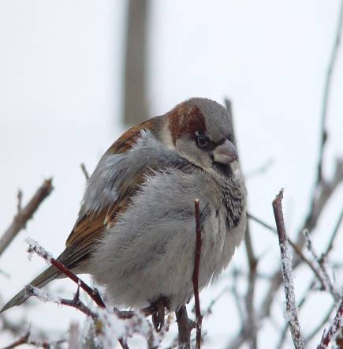
Какие птицы зимуют в наших
краях?
Отгадайте:
Серый, маленький,
смешной
Скачет рядышком
со мной.
Я ему насыплю крошки,
Отгоню подальше
кошку.
Ты чирикай веселей,
Мой хороший …
воробей

Slide 11
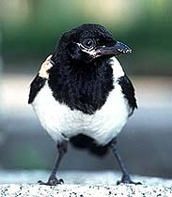
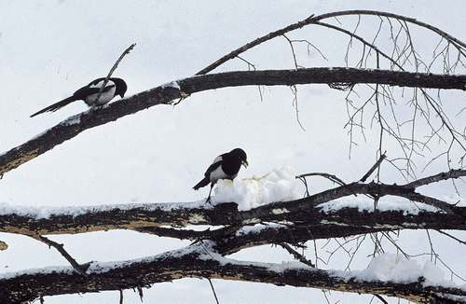
Как сажа черна,
Как сметана бела.
Люблю всем в лесу
Рассказать где была.
сорока

Slide 12
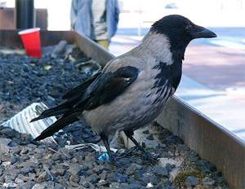
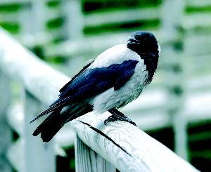
Птичка - невеличка
Ножки имеет,
А ходить не умеет.
Хочет сделать шажок -
Получается прыжок.
ворона

Slide 13
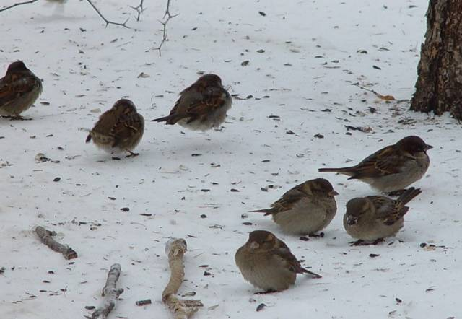
Птицам трудно приходится зимой. Нередко они голодают. Во время метелей и сильных морозов много птиц погибает от голода . Особенно часто пти-цы погибают в конце зимы, когда почти весь корм повсюду съеден.

Slide 14
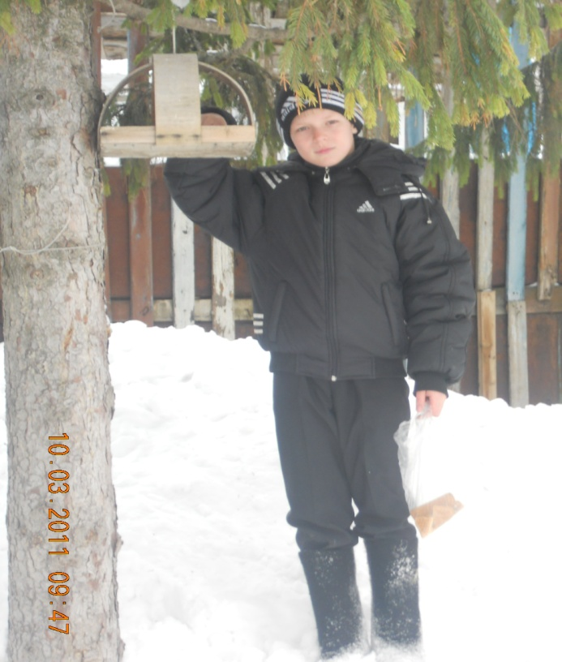
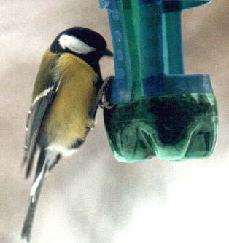
Покормите птиц зимой!
Пусть со всех концов
К вам слетятся, как домой,
Стайки на крыльцо.
Не богаты их корма,
Горсть зерна нужна,
Горсть одна – и не страшна
Будет им зима.
Сколько гибнет их- не счесть,
Видеть тяжело.
А ведь в нашем сердце есть
И для птиц тепло.

Slide 15
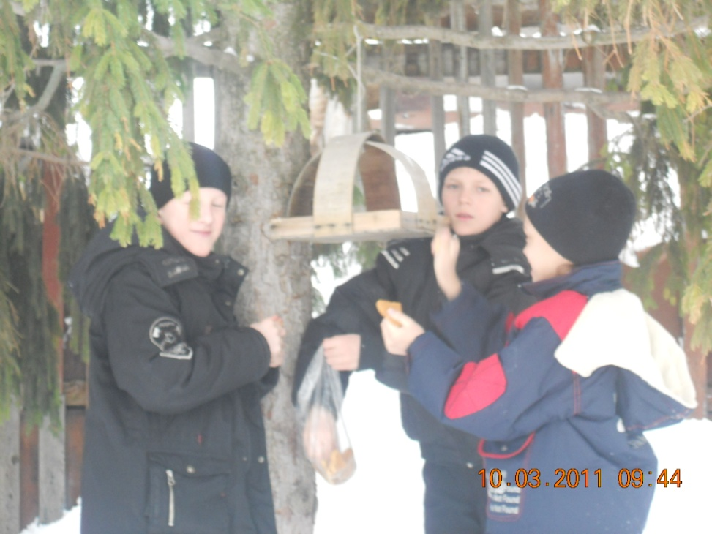
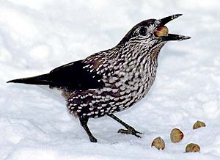
Разве можно забывать,
Улететь могли,
А остались зимовать
Заодно с людьми.
Приучите птиц в мороз,
К своему окну.
Чтоб без песен
не пришлось
Нам встречать весну.
А. Яшин

